Slide 1
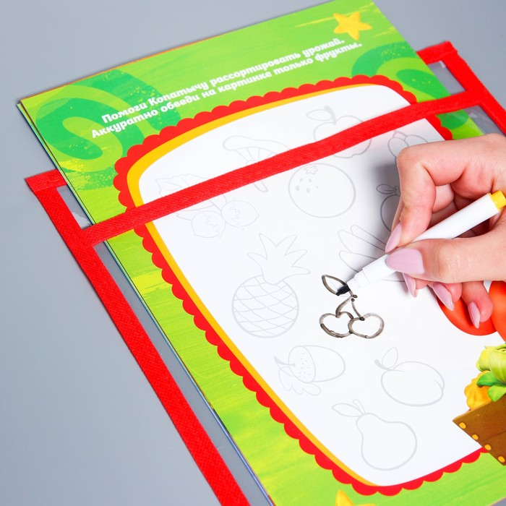
Пиши-стирай, приклеивай и обучай Техника использования папки «Пиши-стирай» в работе учителя-логопеда
Разработала: учитель-логопед МАДОУ №14 «Ягодка» В.С. Вакурова
Notes:
Оригинальные шаблоны для презентаций: https://presentation-creation.ru/powerpoint-templates.html
Бесплатно и без регистрации.

Slide 2
Цель: развивать все компоненты речевой деятельности и обучить грамоте с помощью игр и специальных упражнений с использованием папки «Пиши-стирай, приклеивай-обучай» Упражнения и игры
1
«Читай и делай»
2
«Цепочка»
3
«Приклей и назови»
4
«Обведи двумя руками»

Slide 3
Упражнение: «Читай и делай»
Цели: 1. Автоматизировать поставленные звуки.
2. Развивать навыки слогового чтения.
Инструкция: составить слог и букв, прочитать слог и одновременно выполнить действие, которое приклеено.

Slide 4
Упражнение «Цепочка»
Цель: 1. Вызвать речевую деятельность.
Инструкция: приклеить по образцу картинки, озвучить её.

Slide 5
Упражнения «Приклей и назови»
Цели: 1. Отработать навыки чтения и письма.
2. Отработать восприятие отдельных звуков и конкретных слов.
1 инструкция: составить слово
2 инструкция: приклей гласные или согласные буквы.
3 инструкция: составь слова, где первый звук в слове будет «А». И т.п.

Slide 6
Упражнение-игра «Обведи двумя руками»
Цели: 1. Автоматизировать поставленные звуки.
2. Развивать межполушарные связи, концентрацию внимания.
3. Развивать графомоторные навыки.
Инструкция: одновременно обвести по контуру картинки и проговорить чистоговорку.

